Slide 1



Jonathan Ogg
Senior Solution Architect
sofco Limited
Eric Bernier
AMOA
WindJee Consulting
Frédéric Pignorel
Corporate IS Project Manager
Saft
Replanifier en un clic
Comment les données pilotent la Supply Chain chez Saft

Slide 2

Replanifier en un clic
Comment les données pilotent la Supply Chain chez Saft
Le covid nous met fréquemment devant la nécessité de tout replanifier: les fournisseurs sont en rupture, les clients changent leurs délais, et la production prend du retard.
Saft s’appuie sur l’APS sofco Planning pour replanifier à la demande ses usines de Bordeaux et de Poitiers. L’outil est mis à jour chaque nuit et le plan proposé respecte les dernières prévisions, les commandes client, le dernier plan d’approvisionnement et les capacités de production de produits finis et semi-finis.
Un témoignage sur les enjeux en termes de priorités, de capacités critiques et de stratégies de planification.

Slide 3

Replanifier en un clic
Comment les données pilotent la Supply Chain chez Saft
Au quotidien
Les approvisionnements sont en retard
Les clients changent leurs délais
Les encours s’accumulent en production
Dans un contexte de contraintes multiples, où tout le plan a été confirmé aux clients, la perspective d’une replanification complète est une véritable épreuve
Saft s’appuie désormais sur l’APS
sofco Planning, voici leur témoignage

Slide 4


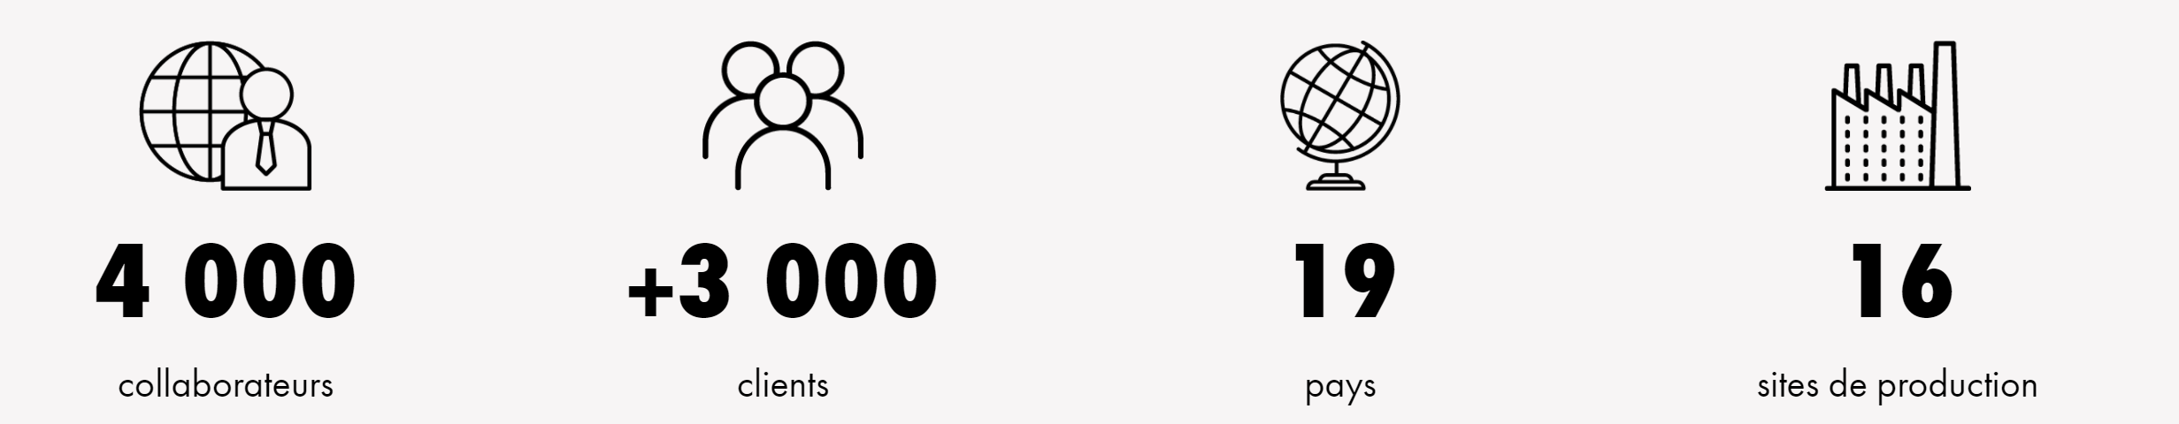
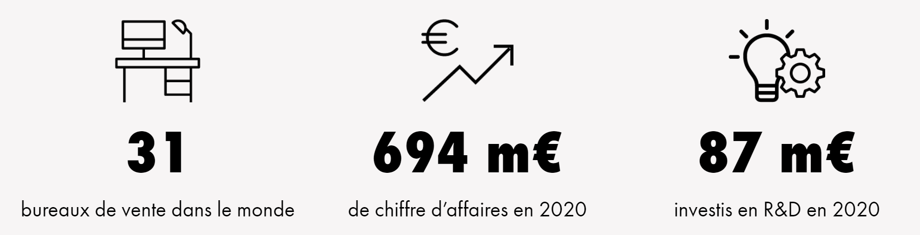
Contexte
www.saftbatteries.com
Secteurs de marché
De l’aérospatiale à la marine en passant par le transport ferroviaire, les télécommunications, la santé ou encore l’énergie, Saft est présente sur de nombreux marchés et propose des solutions de batteries pour un grand nombre d’applications.
Saft est une filiale à 100% de TotalEnergies, une compagnie multi-énergies mondiale de production et de fourniture d’énergies : pétrole et biocarburants, gaz naturel et gaz verts, renouvelables et électricité.

Slide 5




Notre presence dans le monde
www.saftbatteries.com
Siège social (Levallois-Perret, France)
Bureaux commerciaux + sites de production
Bureaux commerciaux
Sites de production

Slide 6
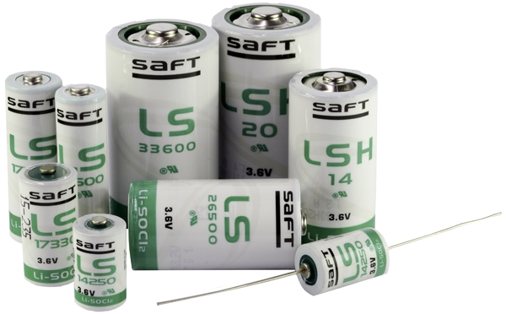
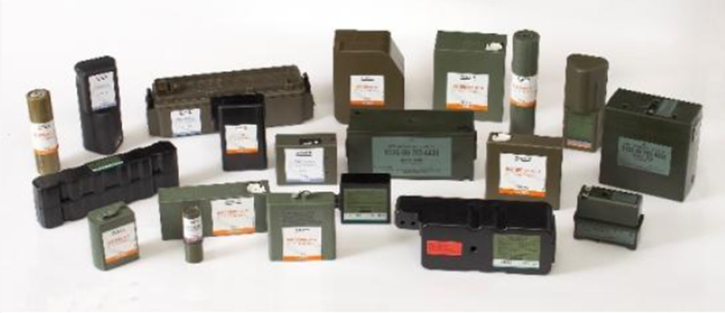
Poitiers
Eléments et batteries primaire lithium
Eléments et batteries rechargeables
Systèmes batteries lithium primaire pour les soldats
LS, LSH LSP

Slide 7
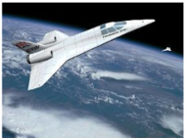
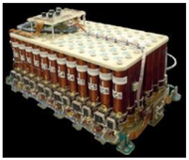
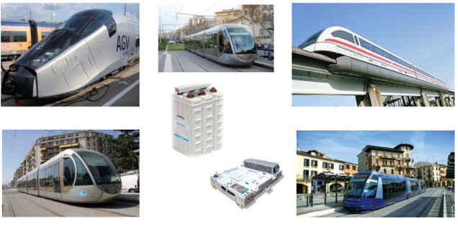
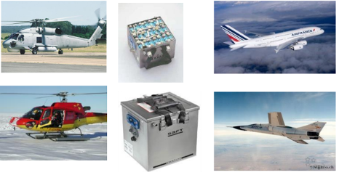
Bordeaux
Ni-Cd, Ni-MH, Li-ion cells & batteries :
Transport : ferroviaire, aviation, mobilité, espace
Télécoms, industrie infrastructure & énergies renouvelables

Slide 8
Le Projet

Slide 9
Planification au démarrage du projet
Nouvelle commande client à confirmer
Plan de charge Niveau N Batteries et N-1 Eléments : Excel à macro gammes
Evaluation de contraintes multiples
  Main d’œuvre d’assemblage, Ligne de production, Outils spécifiques (tables, transrouleur)
  Ligne de semi-finis couplée
  Minimums, multiples, maximums de lancement, stocks de sécurité, délai de sécurité
Saisie manuelle de l’OF dans l’ERP
Alertes approvisionnements à traiter dans l’ERP
Confirmation de la commande et
Processus de planification lourd au quotidien
3 mois pour replanifier toute l’usine (2019)

Slide 10
Objectifs
Les données à jour
L’usine lisible
Replanifier en un clic

Slide 11
Les données à jour

Slide 12
Des données à jour tous les matins
La demande est à jour
Le modèle est à jour
Prévision « reste à vendre »
Commandes non confirmées
Commandes confirmées
Les stocks de sécurité contractuels
Nomenclatures
Gammes
Ressources
La fourniture est à jour
OF : encours de l’horizon ferme
OA : confirmés et demandes d’achat
Stocks disponibles

Slide 13
Intégration de l’APS
Traitements nocturnes automatisés
Travail de planification
Prévisions
Netting
APS
sofco
Plan auto
Alertes sur les retards
Vérification des saturations
Ajustement des capacités et paramètres
Plan validé
ERP
Commandes
Stocks et Encours
Nomenclatures et gammes
Mini / Mult / Max Lot, Sécu
Délais fournisseurs
Injection du nouveau plan dans l’ERP

Slide 14
Typical Civil Electronic Environment
Components
Available
Stock
The Planning Model
29,000 Active Products
187,000 BOM Items
138 Manufacturing Processes
Component
Preparation
Component
Preparation
CELL
Assembly
CELL
FINISHING
Component
Preparation
Connectors
Assembly
(CNX)
BATTERY Assembly
SHIPPING
Routings
Alternate Resources
Effectivity dates
CONSIGNMENT
Independent Demand

Slide 15
Le modèle de production
29,000 Produits actifs tous niveaux
Chimie
Eléments
Formation électrique
Repos technique
Batteries
Resources & Constraintes
Ligne de prod
Outillages
Main d’oeuvre

Slide 16
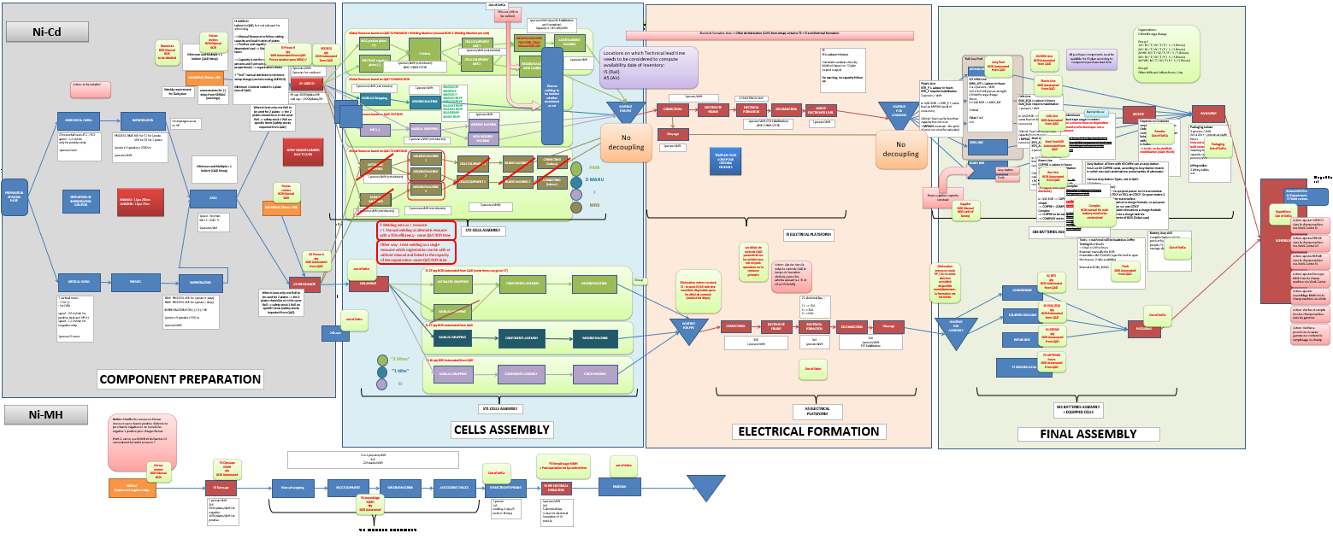
Le vrai modèle de production
29,000 Produits actifs
Resources & Constraintes
Ligne de prod
Outillages
Main d’oeuvre
  Finie & infinie

Slide 17
Capacité des ressources
Organisation 1x8, 2x8…
Nombre de personnes
Rendement
Ajustement libre (heures supplémentaires)
Capacité finie ou non finie

Slide 18
Construction du modèle
Transcodification des gammes
La charge sur les ressources est dérivée des gammes
Matrice centres de charge ERP x Ressources APS
ERP
SofCo
Gammes :
Article x Work Center
Temps gamme
Main d’œuvre de ligne
Main d’œuvre Atelier
Ligne de production
Outillage
Limite de production

Slide 19
L’usine lisible

Slide 20
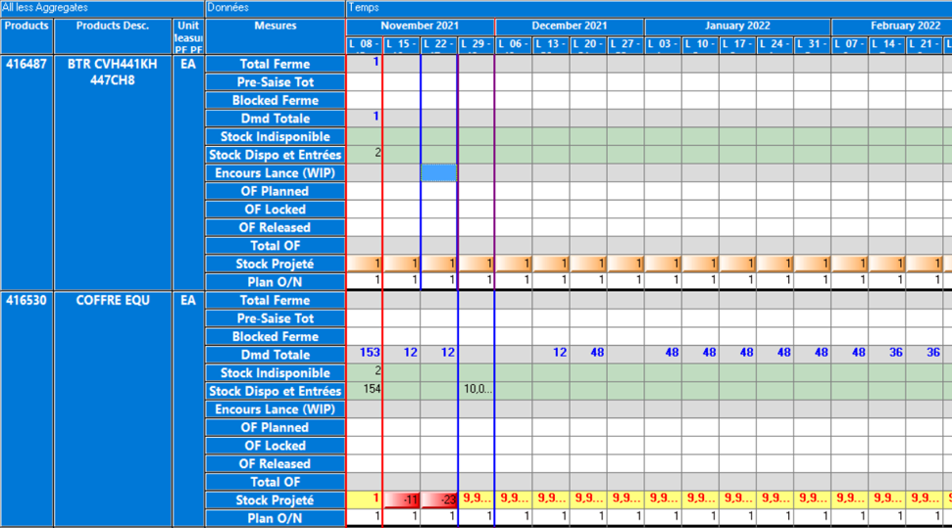
Lisibilité de l’usine :
Plan de production ou d’approvisionnement de tous les produits
Données lisibles
Tous articles : finis, semi-finis, composants
Nature de la demande
Situation des stocks et encours
Délais fournisseurs
Nouvelles propositions
Alertes :
Retard client
Stock projeté sous le seuil de sécurité
Composants manquants
Composants de plus bas niveau manquants
Ressource saturée
Produit bloqué (études, méthodes)
Demande bloquée (finance)

Slide 21
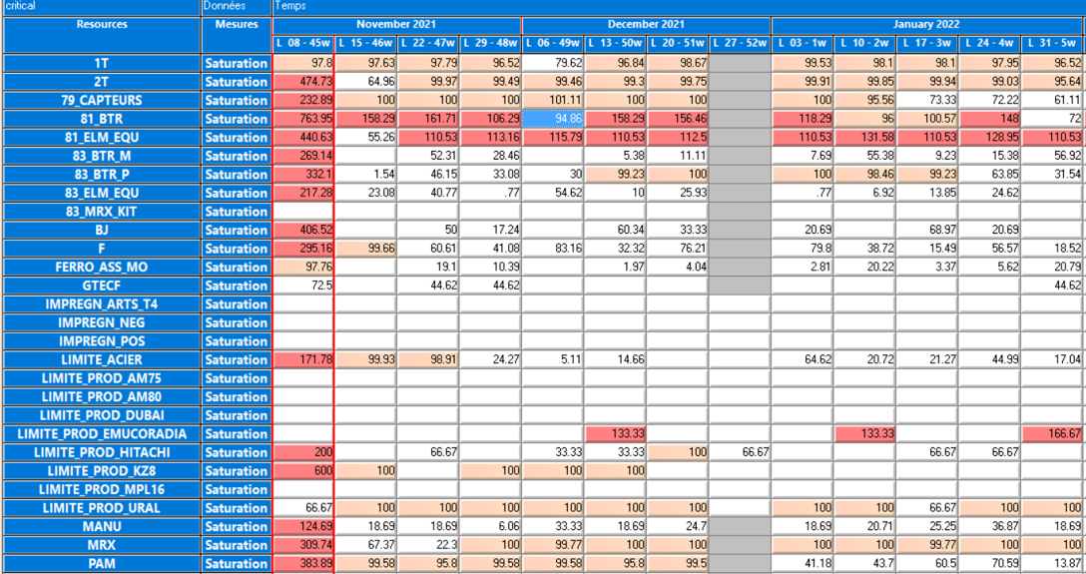
Lisibilité de l’usine :
Saturation de toutes les ressources

Slide 22
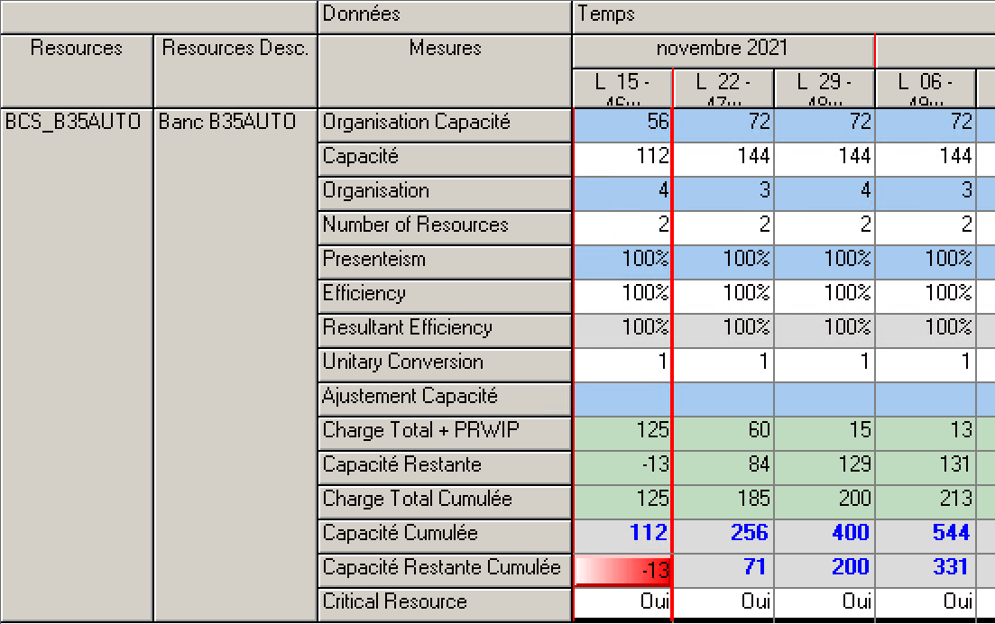
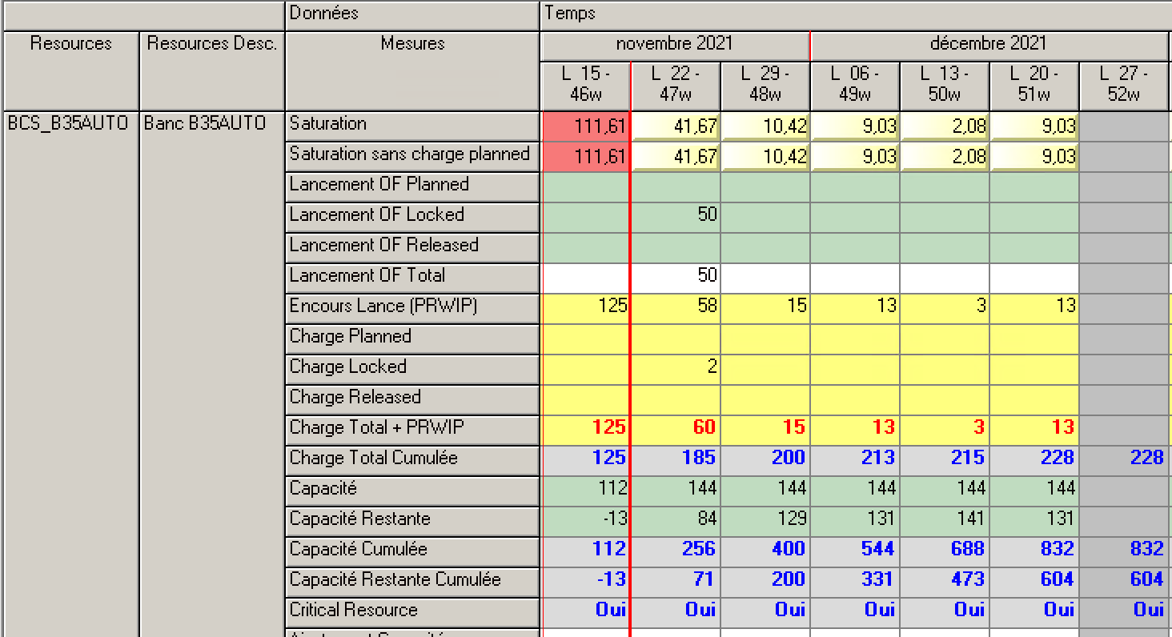
Détail de la capacité
/ Détail de la charge

Slide 23
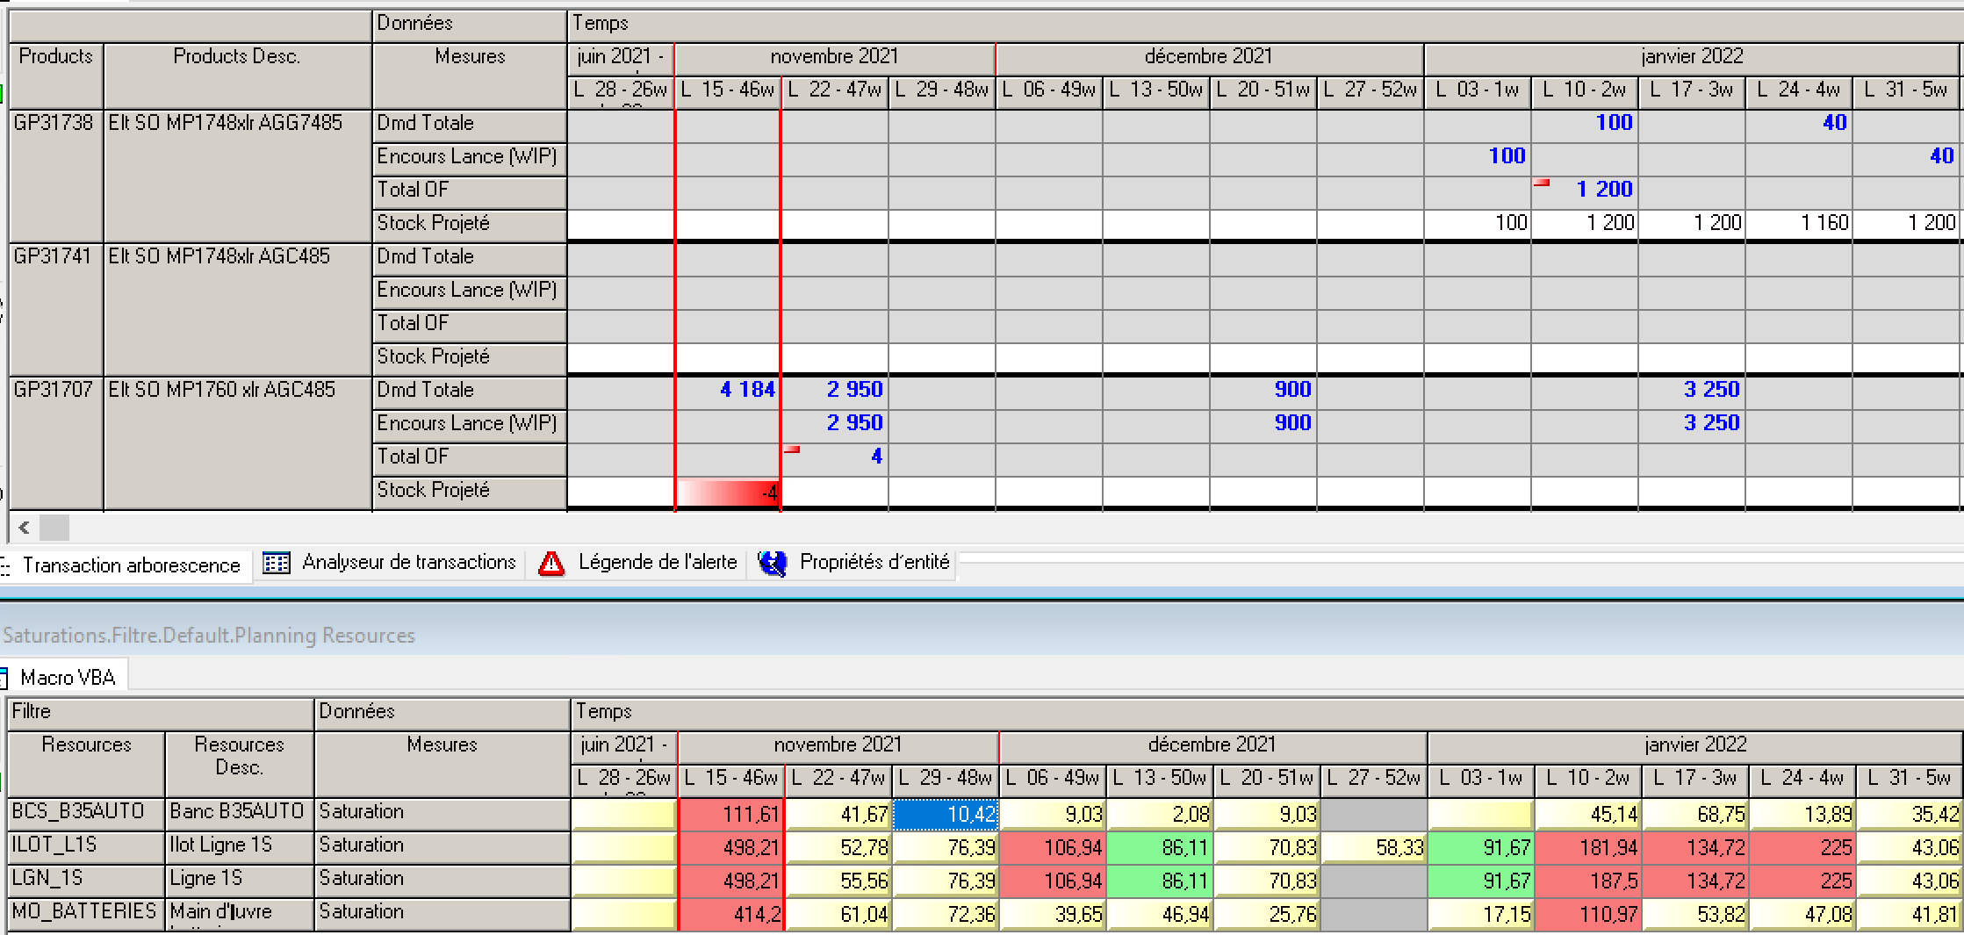
Simulations avec alertes
Impact sur les ressources interactif

Slide 24
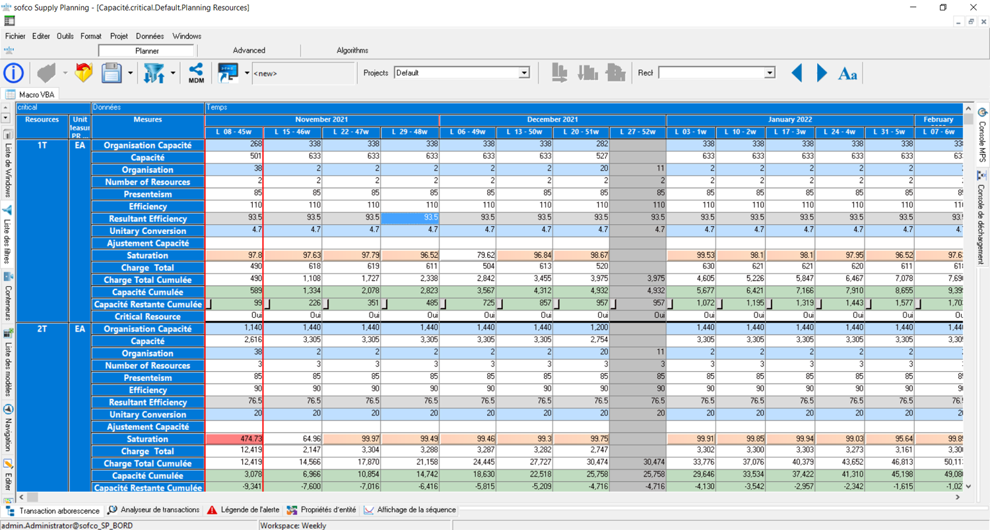
Capacité des ressources

Slide 25
Replanifier en un clic
Proposer un nouveau plan réalisable

Slide 26
Tri de la demande
Nature de la demande
Nature du produit
Commande en retard
Commande confirmée
Commande à confirmer
Prévision
Assemblage final
Semi-fini
Pièces détachées
Priorité client
Horizon
Court terme
Moyen terme

Slide 27
Priorité de la demande
Demand Class | Client A Produit 1 | Client A Produit 2 | Client A Produit 3 | Client B Produit 1 | Client B Produit 2 | Client B Produit 3 | Client C Produit 1 | Client C Produit 2 | Client C Produit 3 | Status
RC Back Orders | 10 | 20 | 30 | 11 | 21 | 31 | 12 | 22 | 32 | Locked
CDE Sales Orders | 10 | 20 | 30 | 11 | 21 | 31 | 12 | 22 | 32 | Locked
CSS Contractual Safety Stock | 23 | 26 | 34 | 24 | 27 | 35 | 25 | 28 | 36 | Locked
PRS Entered Orders | 40 | 50 | 80 | 41 | 51 | 81 | 42 | 52 | 82 | Locked
ENG Engagement Forecast | 60 | 70 | 90 | 61 | 71 | 91 | 62 | 72 | 92 | Planned

Slide 28
Construire notre propre stratégie de planification
Au plus près de la demande
Moyen / Long terme
Réduire les encours
Demande
Tester la faisabilité de toute la branche
Enregistrer la branche
Ordre de traitement
Au plus tôt possible
Court terme
Saturer les ressources

Slide 29
Planification au plus près : juste à temps
 | S47 | S48 | S49 | S50 | S51 | S52 | S01 | S02 | S03
Demande |  |  |  |  | 50
Ordre des essais |  | 4 | 3 | 2 | 1 | 5 | 6 | 7 | 8
Illustration
Limite d’anticipation : 3 Semaines

Slide 30
Planification au plus tôt : saturer les capacité installées
 | S47 | S48 | S49 | S50 | S51 | S52 | S01 | S02 | S03
Demande |  |  |  |  | 50
Ordre des essais |  | 1 | 2 | 3 | 4 | 5 | 6 | 7 | 8
Illustration
Limite d’anticipation : 3 Semaines

Slide 31
Planifier des branches complètes de la demande indépendante au composant de plus bas niveau
Demande
Fourniture
Demande
Fourniture
Demande
Fourniture
Demande
Fourniture
Commande client
Liens
OF1
Appel de Semi-Finis pour OF1
OF2
Appel de Semi-Fini pour OF2
Liens
OF3
Liens
Liens
Liens
Liens
Appel de Composants pour OF1
Liens
OA utilisé pour servir OF1
Liens
Appel de Composants pour OF2
OA utilisé pour servir OF2
Liens
Liens
Charge sur Ressources de l’OF1
Appel de Composants pour OF3
Liens
OA utilisé pour servir OF3
Liens
Liens
Charge des Ressources de l’OF2
Liens
Charge des Ressources de l’OF3
Liens

Slide 32
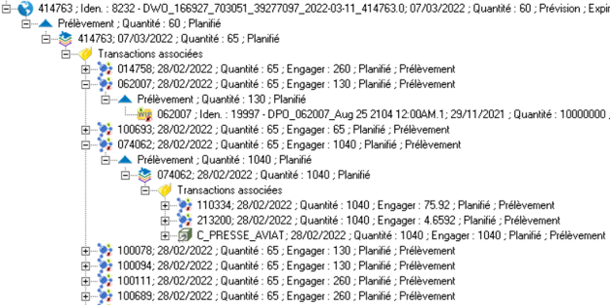
Matérialisation des branches
Réservations en cascade

Slide 33
Horizons et strates de planifications
 | S47 | S48 | S49 | S50 | S51 | S52 | S01 | … | S21 | S22 | S23 | S24 | … | S52
Demande « Ferme » | stade 1 : au plus tôt (Locked) |  |  |  |  |  |  | stade 2 : au plus près (Locked)
Demande « A confirmer » | stade 2 : au plus près (Locked)
Prévision nette | stade 3 : au plus près (planned)
Stock et OA | Importés
OF Encours | OF fermes importés |  |  |  |  |  |  |  |  | OF complètement renouvelés
Propositions Planned
Propositions Locked
Horizon ferme 26 Semaines

Slide 34
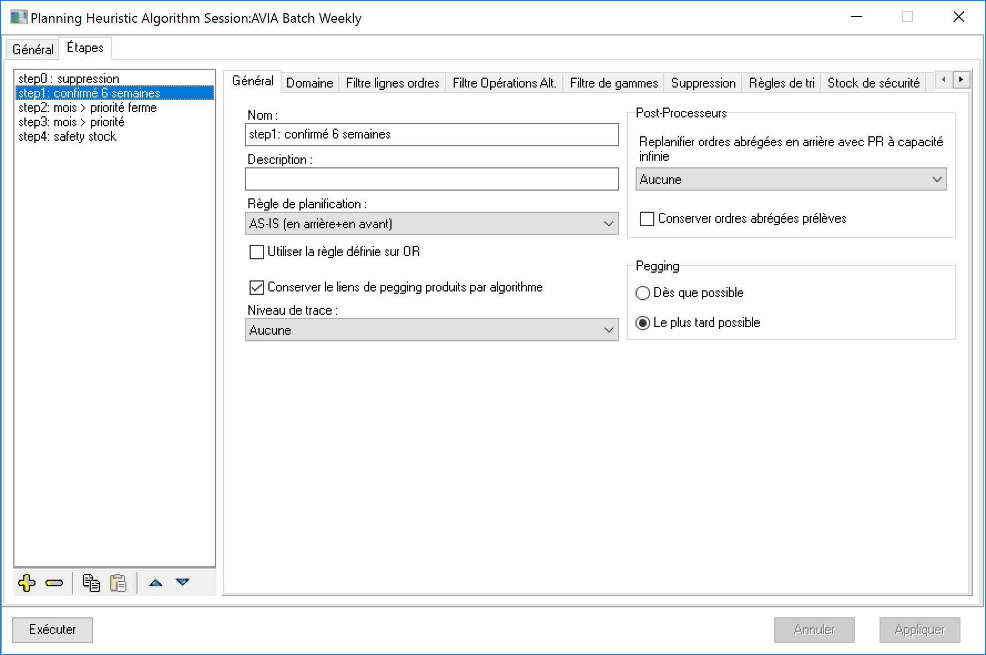
Paramétrer le calcul du plan
Multi étapes
Filtre Horizon, classe et Priorité de la demande
Tri de la demande
Stratégie (Tôt / Près)

Slide 35
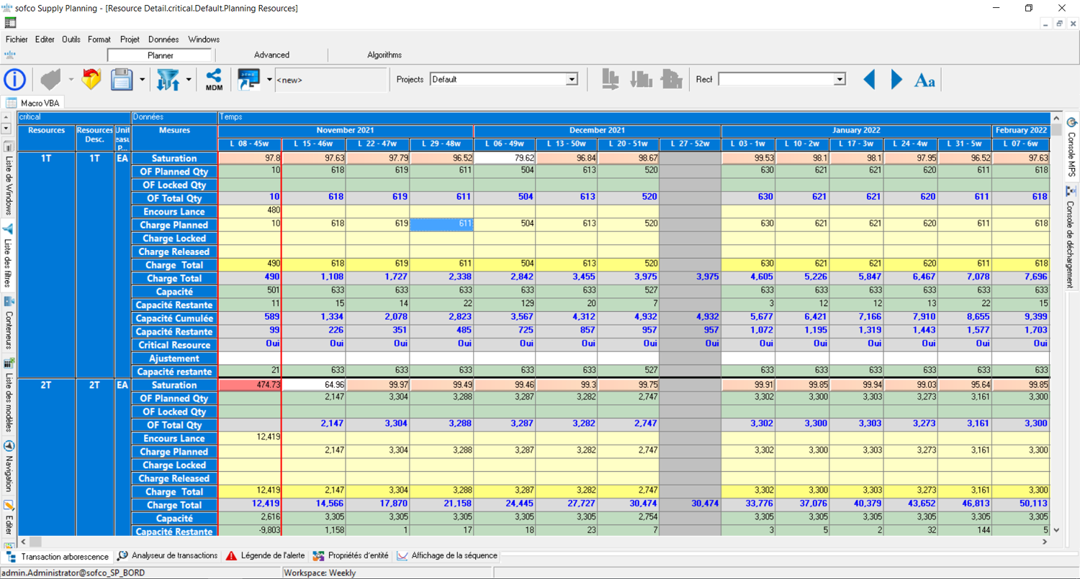
Charge des ressources

Slide 36
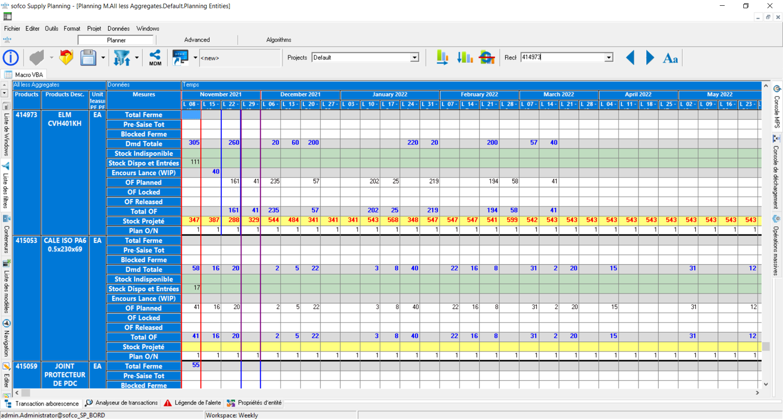
Plan de production Semis-finis

Slide 37
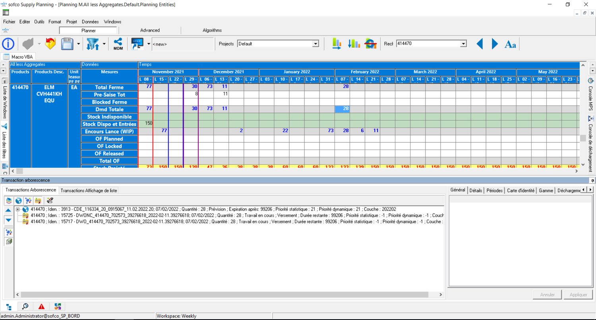
Détail des transactions : ordres client et OFs

Slide 38
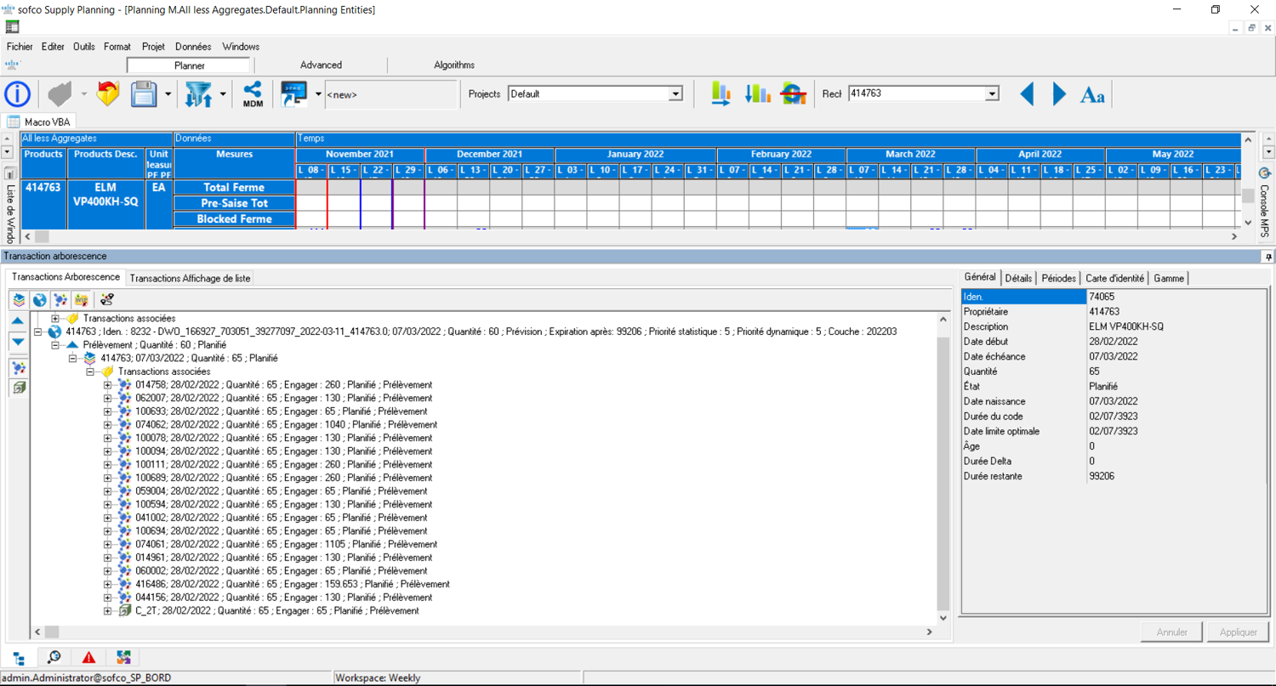
Lien demande – fourniture : appels de composants et charge sur les ressources

Slide 39
Replanifications dues au Covid
Ruptures des chaînes d’approvisionnements asiatiques
Déséquilibrage des marchés (fort impact sur l’aviation)
Modification des priorités des clients
Sortie de confinement Mai 2020
  Redémarrages partiels par atelier
  Fournisseurs fermés
  Fournisseurs à capacité limitée

Slide 40
Plan réalisable et gestion du changement

Slide 41
Reporting
Confirmations de commande
Delivery Analysis
Dates confirmables pour les commandes en pré-saisie (ATP)
Axes demande et Fourniture croisés :
Qté réservées et dates
Valeur vendue, valeur prix de revient
Charge sur ressources principales
KPI d’adhésion du plan à la demande

Slide 42
Outils de décision
Rapports, plan industriel et commercial

Slide 43

Source de données
Détail des demandes croisées avec leurs fournitures
Détails de la demande
Détails du produit
Détails de la Fourniture
  Stocks
  OFs et dates
Mesures
  Quantité
  Chiffre d’affaire, COGS, marge,
  Charge lignes Batterie et Eléments
  Adhérence à la demande
Plan finalisé
Ajustements de Capacité
Réévaluation des priorités
Priorisation
Replanification

Slide 44


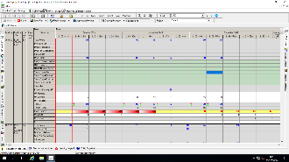

Processus de confirmation de commande
Nouveaux Ordres de Fabrication
Commandes client Confirmées non confirmées
Calcul d’un plan réalisable
Etude des propositions
QAD
Traitement des exceptions
Confirmations client

Slide 45
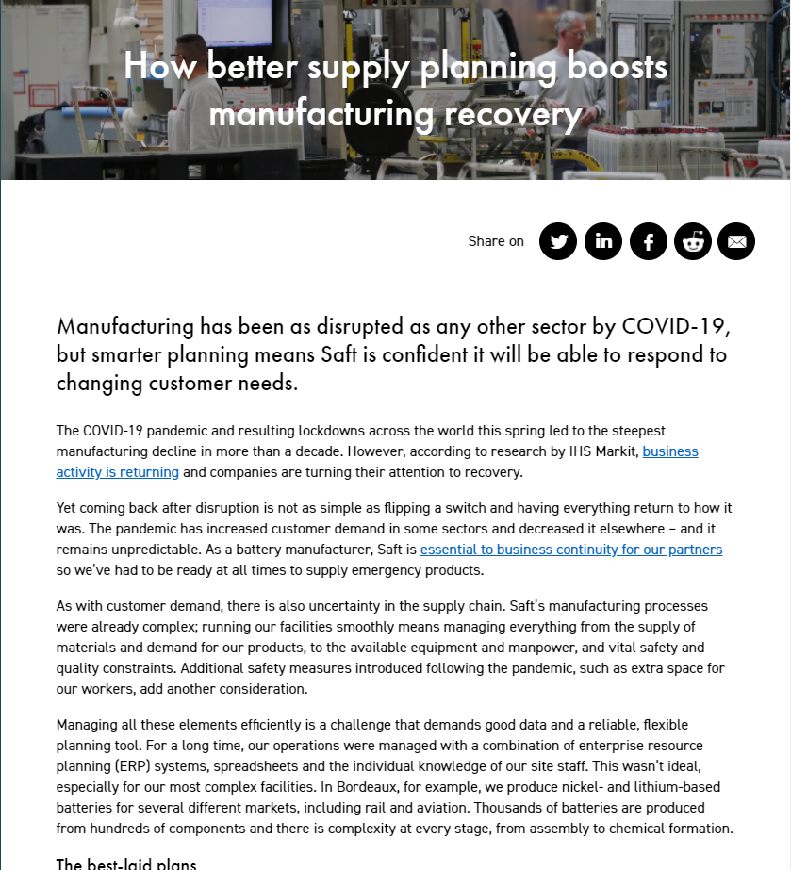

Résultats
Efficacité des processus de planification
Données à jour
Contraintes de fabrication modélisées
Un plan réalisable disponible
Moins de temps à manipuler des données,
Toutes technologies, tous marchés
Planification de bout en bout
Rapports d’analyse
www.saftbatteries.com/media-resources/our-stories/supply-planning-boosts-manufacturing-recovery

Slide 46



Any question?
Jonathan Ogg
Senior Solution Architect
sofco Limited
jonathan.ogg@sofco.co.uk
Eric Bernier
AMOA
WindJee Consulting
eric.bernier@windjee.com
Frédéric Pignorel
Corporate IS Project Manager
Saft
www. saftbatteries.com
RdV sur notre stand
G26

